Slide 1
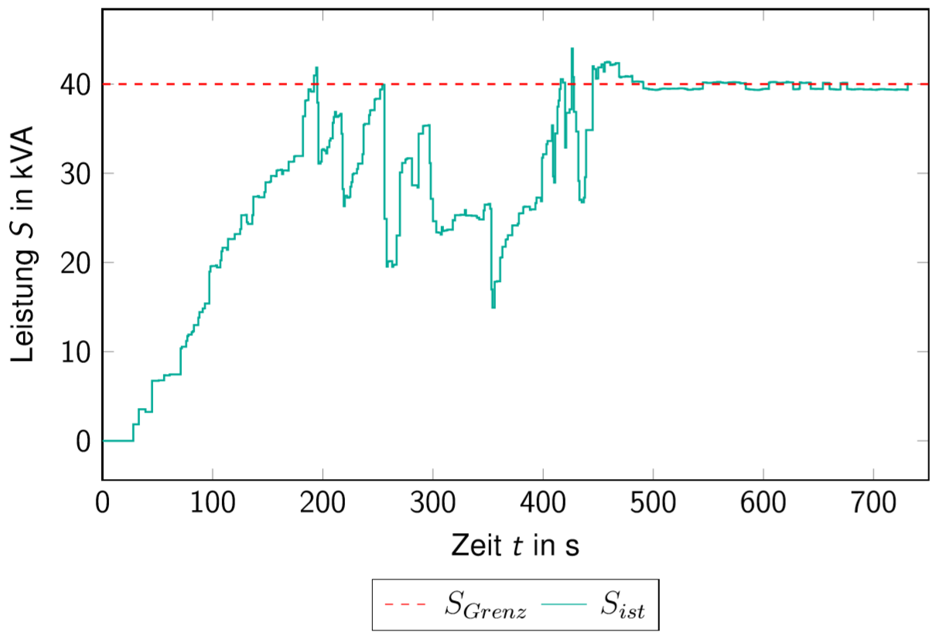
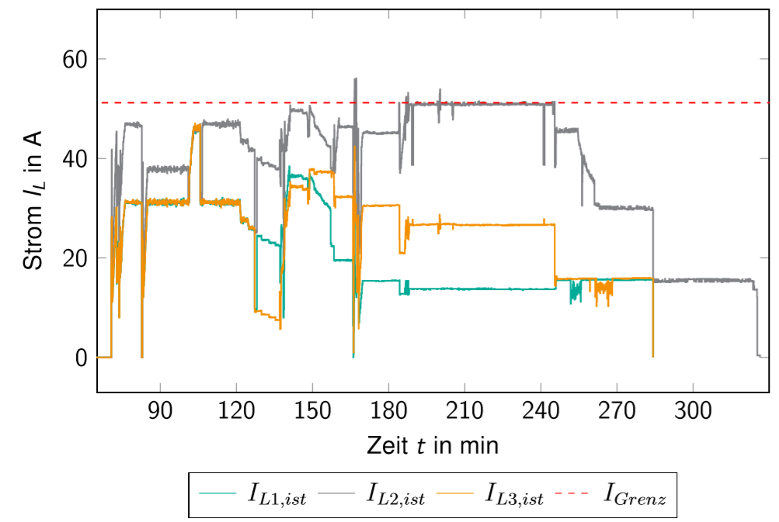

Philipp Metzler
Entwicklung eines intelligenten Lade- und Lastmanage-mentsystems für den Parkraum
Institut für Energieübertragung und Hochspannungstechnik
Motivation
Forschungsprojekt „iLIME“ des IEHs, mit dem Ziel der Reduktion von Netzausbaumaßnahmen durch ein Lastmanagementsystem bei einer lokalen Häufung von Ladepunkten im Parkraum.
Beeinflussung der Lasten durch ein übergeordnetes Lastmanagementsystem sowie einem intelligenten Lade- und Lastmanagementsystem für eine Ladeeinrichtung von ChargeHere
Entwicklung dieses intelligenten Lade- und Lastmanagementsystem nach den Anforderungen des Forschungsprojekts „iLIME“.
Erprobung und Validierung
Systemerprobung im Feldversuch:
Abbildung 1:
Sieben Fahrzeuge (BMW i3 und VW eGolf)
Grenzwert (Leistung): 40 kVA
Ladeleistung (unbegrenzt): 69,9 kVA
Abbildung 2:
Unterschiedliche Fahrzeuge im Realbetrieb
Grenzwert (Leiterstrom): 51,2 A
Maximale er Ladestrom (L₂): 60,1 A
Anforderung und Voraussetzungen
Einzuhaltende Grenzwerte (statisch und dynamisch):
Leiterströme
Summe der Scheinleistung
Symmetrieeinrichtung (VDE-AR-N 4100):
Phasenunsymmetrie
Summe nicht Symmetrischer Lasten pro Phase
Steuerbarkeit der Fahrzeuge:
Nur Ladestrom steuerbar
Ladeströme nur in 1 A-Schritten zwischen 6 A und 16 A steuerbar
Phasen über die ein Fahrzeug lädt sind nicht beeinflussbar
Ladeverhalten Fahrzeugabhängig und instationär
Systemspezifisch:
Hohe Verfügbarkeit
Diskriminierungsfreie Verteilung der verfügbaren Kapazität
Schnelles Erkennen und Beheben von Grenzwertverletzungen
Steuereinheit:
Phoenix Contact SPS (AXC 1050)
RevPi Core 3 von Kunbus
Abbildung 1: Verlauf der begrenzten Ladeleistung an einer Anlage mit acht Ladeeinheiten für zwanzig Ladepunkte bei einer Grenzleistung von 40 kVA.
Konzeptionierung und Umsetzung des Lastmanagementsystems
Vergleich zweier Konzepte:
Regelungstechnisches Lastmanagement
Optimierungsbasiertes Lastmanagement
Optimierungsbasiertes Lastmanagement besser geeignet
Grundlegende Erprobung in der Simulationsumgebung Matlab/Simulink mit einem entwickelten Fahrzeugmodell
Komplexitätsklasse der Optimierung der Ladeströmung ist NP-Vollständig
Vergleich verschiedener heuristischer Lösungsverfahren zur Reduktion des Rechenaufwands:
Greedy Algorithmus
Simulated Annealing
Genetischer Algorithmus
Heuristische Reduktion der Kombinationsmöglichkeiten
Entwicklung eines Sotware-Dummys zur realitätsnahen Erprobung des Lastmanagementprogramms
Realisieren des Lastmanagementprogramms in der Programmiersprache „java“ (JDK8)
Heuristische Reduktion der Kombinationsmöglichkeiten
Rekursive Bestimmung der Kombinationsmöglichkeiten
Abbildung 2: Verlauf der begrenzten Leiterströme an einer Anlage mit vier Ladeeinheiten für acht Ladepunkte bei einem Grenzstrom von 51,2 A.
Ergebnisse
Optimierung erfüllt zeitliche Anforderungen
Kombinationsmöglichkeiten reduziert (4*10⁸ → 7*10⁴)
Optimierungsdauer: ~ 750 ms
Reaktionsgeschwindigkeit: < 4 s
Langzeitstabilität gewährleistet
System hält Grenzwerte zuverlässig ein
Verfügbare Kapazität wird diskriminierungsfrei verteilt
System auch in der Niederspannung zulässig (VDE-AR-N 4100)
www.uni-stuttgart.de/ieh

